Slide 1
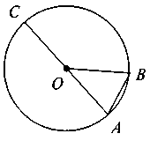
Коло, круг
Математичний диктант
Запишіть діаметр кола

Slide 2
Коло, круг
Математичний диктант
2. Запишіть всі хорди

Slide 3
Коло, круг
Математичний диктант
3. Запишіть всі радіуси

Slide 4
Коло, круг
Математичний диктант
Обчисліть діаметр,
якщо радіус дорівнює 6см.
5. Обчисліть радіус, якщо діаметр дорівнює 9см.

Slide 5
Коло, круг
Математичний диктант
6. Напишіть формулу, за якою обчислюється площа круга, якщо відомо його радіус.
7. Напишіть формулу, за якою обчислюється довжина кола, якщо відомо радіус кола.

Slide 6
Коло, круг
Математичний диктант
8. Округліть число π до сотих і запишіть результат.
9. Обчисліть площу круга, довжина радіуса якого 3 дм, округливши π до сотих.

Slide 7
Коло, круг
Математичний диктант
10. Обчисліть довжину кола, якщо довжина діаметра його 8 м.
11. Довжина кола 9,42 дм. Знайдіть радіус цього кола.

Slide 8
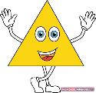
Дякую за роботу!

Slide 9
Домашнє завдання
§16, стор.119, №693, №704

